Slide 1
进程通信
中国海洋大学信息学部
操作系统 Operating System
Process Communication
授课教师：聂婕
niejie@ouc.edu.cn
办公地点：中国海洋大学西海岸信息南楼C305
Notes:
1. 个人介绍；
2. 加入班级群，
3. 助教介绍；

Slide 2
2.6进程通信
进程通信指什么？
进程通信指进程之间的消息交换。
进程同步是进程通信吗？
进程同步可以看成是一种低级的进程通信，以信号量机制为例，表现为：
效率低：单次只传递一个消息；
通信对用户不透明：操作系统只提供共享数据结构，数据的传送、互斥同步机制都由程序自己完成，引起不便。

Slide 3
2.6进程通信
进程通信指什么？
进程通信指高效大量且使用方便（透明）的进程之间的消息交换。
进程同步是进程通信吗？
进程同步可以看成是一种低级的进程通信，以信号量机制为例，表现为：
效率低：单次只传递一个消息；
通信对用户不透明：操作系统只提供共享数据结构，数据的传送、互斥同步机制都由程序自己完成，引起不便。

Slide 4
2.6进程通信
2.6.1进程通信的类型
2.6.2消息传递通信的实现方式
2.5.3直接消息传递系统实例

Slide 5
2.6.1进程通信的类型
共享存储器系统（Shared-Memory System）
管道（Pipe）通信系统
消息传递系统（Message Passing System）
客户机-服务器系统（Client-Server System）

Slide 6
2.6.1进程通信的类型
共享存储器系统（Shared-Memory System）
基于共享数据结构的通信方式
进程共享某些数据结构(如队列)
程序员必须负责同步管理
所以低效，只适合传输少量数据
基于共享存储区的通信方式
属于高级通信方式
划出一块共享存储区，进程通过对存储区中数据的读写来通信

Slide 7
2.6.1进程通信的类型
管道（Pipe）通信系统 首创于UNIX系统 “一切皆文件”
管道
是一个共享文件（pipe文件），用于连结一个发送进程和一个接收进程，以实现通信发送进程和接收进程利用管道进程通信
互斥
一个进程读/写管道，其他进程必须等待
同步
发送进程写入一定数量的数据后便阻塞，接收进程取走后再唤醒
接收进程遇到空管道时，也阻塞
确定对方都存在后，才进行通信
可靠性

Slide 8
2.6.1进程通信的类型
消息传递系统（Message Passing System）
进程不必借助任何共享存储区或数据结构
进程间交换的数据是有格式的，称为message（网络通信中，称为报文）
OS提供了相应的通信命令（原语）
有两种方式
直接通信方式
间接通信方式

Slide 9
2.6.1进程通信的类型
客户机-服务器系统（Client-Server System）
套接字（Socket）
最初用于一台主机上多个进程间的通信
基于文件型：同一主机的通信双方通过一个特殊文件的读写实现通信
基于网络型
远程过程调用（RPC）
透明地调用远程系统中的进程

Slide 10
2.6.2消息传递通信的实现方式
直接消息传递系统
信箱通信

Slide 11
2.6.2消息传递通信的实现方式
直接消息传递系统
发送进程利用OS提供的发送原语，直接把消息发送给目标进程
Send(Receiver,message)、Receive(Sender,message)
生产者
消费者
repeat
……
produce an item in nextp;
……
send(consumer,nextp);
until false;
repeat
…… receive(producer,nextc);
……
consume an item in nextc;
until false;

Slide 12
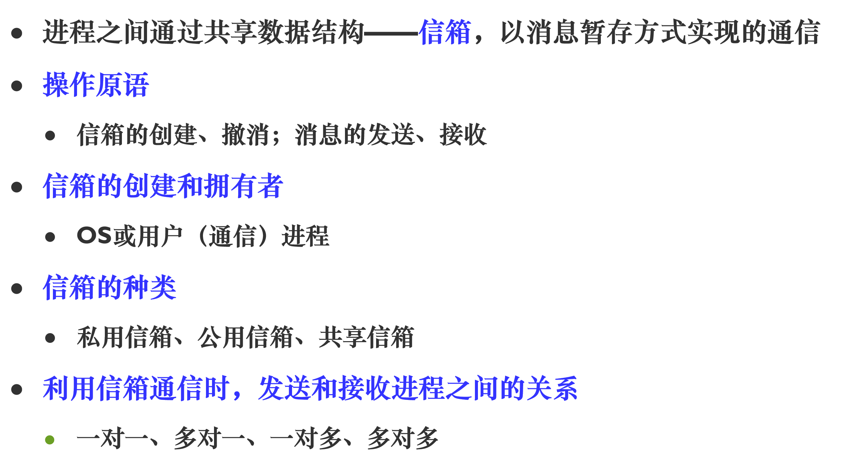
2.6.2消息传递通信的实现方式
信箱通信

Slide 13
2.6.3消息传递通信的实现方式
信箱通信

Slide 14
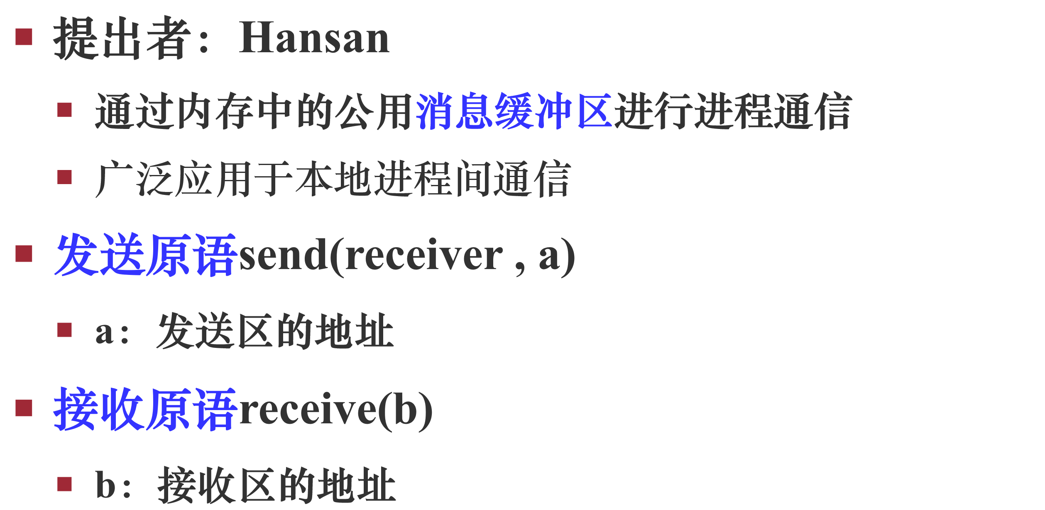
2.6.3直接消息传递系统实例

Slide 15
2.6.3直接消息传递系统实例
消息缓冲区的数据结构
type message buffer = record
sender ； 发送进程标识符
size ； 消息长度
text； 消息正文
next； 指向下一个消息缓冲区的指针
end
PCB中有关通信的数据项
type PCB = record
…
mq ； 消息队列首指针
mutex；消息队列互斥信号量
sm； 消息队列资源信号量
end

Slide 16
2.6.3直接消息传递系统实例
进程A
PCB(B)
进程B
mq
mutex
sm
Receive(b)
void send(receiver,a){
getbuf(a.size,i);
i.sender=a.sender;
i.size=a.size;
copy(i.text,a.text);
i.next=0;
getid(PCBset,receiver.j);
wait(j.mutex);
insert(&j.mq,i);
signal(j.mutex);
signal(j.sm);
}
Send(B，a)
缓冲区i
Sender=A
Size=5
Text=‘Hello’
Next=0
Sender=A
Size=5
Text=‘Hello’
Sender=A
Size=5
Text=‘Hello’
发送区a
接收区b

Slide 17
2.6.3直接消息传递系统实例
进程A
PCB(B)
进程B
mq
mutex
sm
Receive(b)
void receive(b){
wait(j.sm);
wait(j.mutex);
remove(j.mq,i);
signal(j,mutex);
b.sender=i.sender;
b.size=i.size;
copy(b.text,i.text);
releasebuff(i);
}
Send(B，a)
缓冲区i
Sender=A
Size=5
Text=‘Hello’
Next=0
Sender=A
Size=5
Text=‘Hello’
Sender=A
Size=5
Text=‘Hello’
发送区a
接收区b

Slide 18
2.6进程通信(结束)
2.6.1进程通信的类型：四种类型（共享存储区；Pipe；消息传递通信；客户机-服务器系统，之间的区别）
2.6.2消息传递通信的实现方式：直接消息传递系统和信箱通信；
2.5.3直接消息传递系统实例

